Slide 1
coding pirates hillerød
Aften 1 - “Spiludvikling i Pygame” af Jonas Bak Phillipson

Slide 2
pygame, software, installation
& dit første spil

Slide 3
1. aften - agenda
Aftenens program:
Introduktion til Pygame
Nødvendigt software
Installation af Pygame
Programmering af “skelettet” til dit første spil
Afvikling af dit “awesome” spil
Opgave: Kod dit eget spil fra bunden af

Slide 4
Om Pygame

Slide 5
Introduktion til Pygame
Om Pygame:
Pygame er et sæt Python moduler til spiludvikling
Et Pygame spil / projekt består basalt set af 3 elementer:
Spilvinduet (“The Game Window”)
Spilloopet (“The Game Loop”)
Hændelseshandleren (“The Event Handler”)
Dokumentation findes her: https://www.pygame.org/news

Slide 6
Eksempler på spil man kan lave
Indsæt selv billeder af spil her!

Slide 7
Nødvendigt software

Slide 8
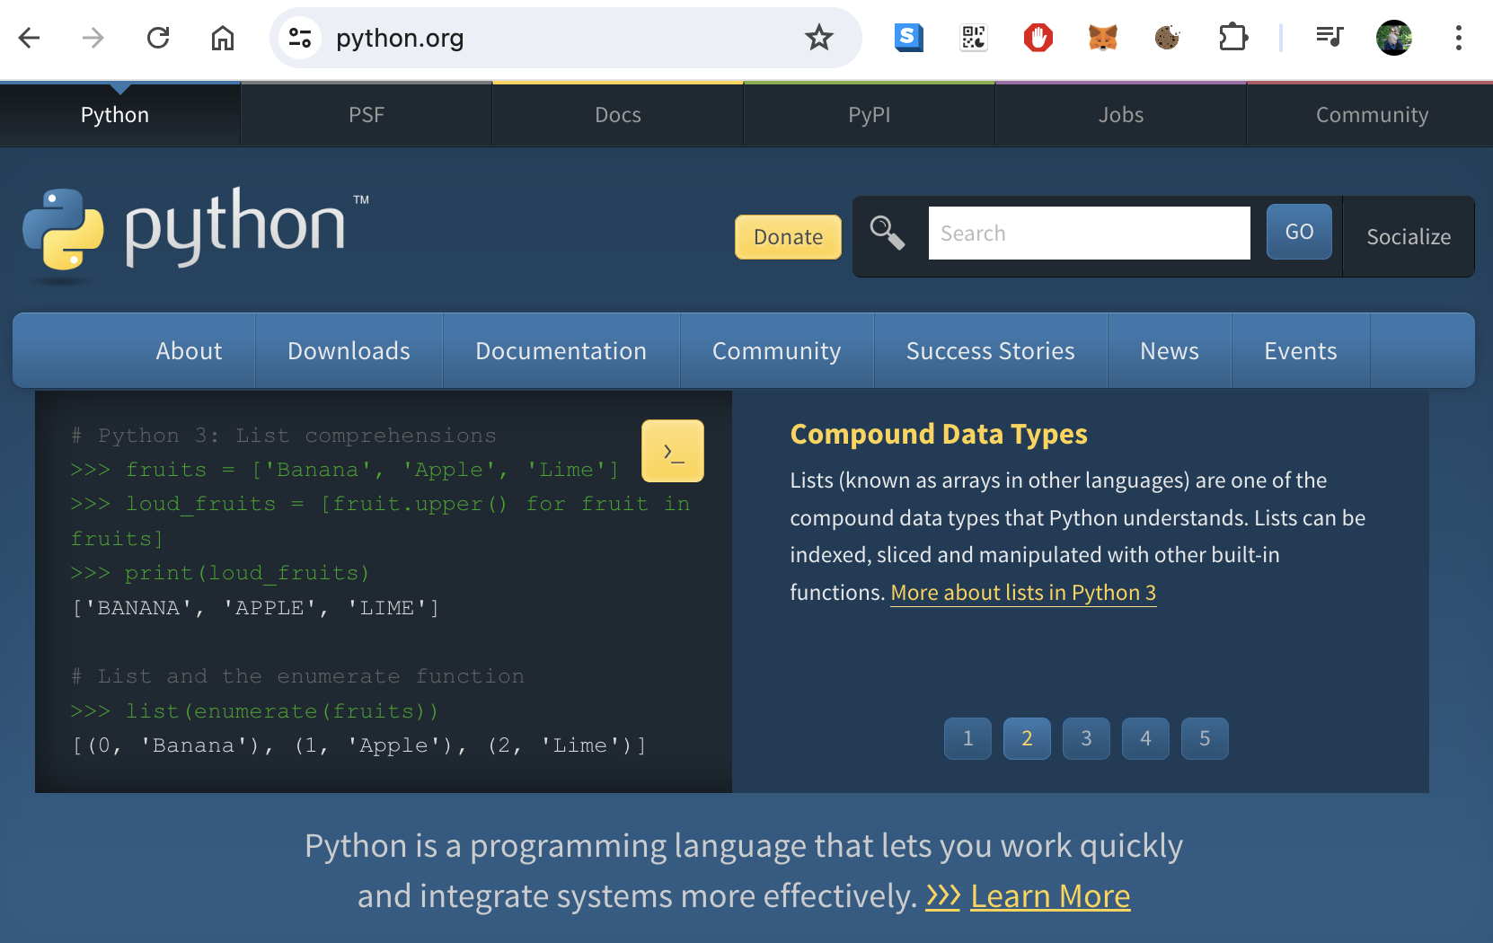
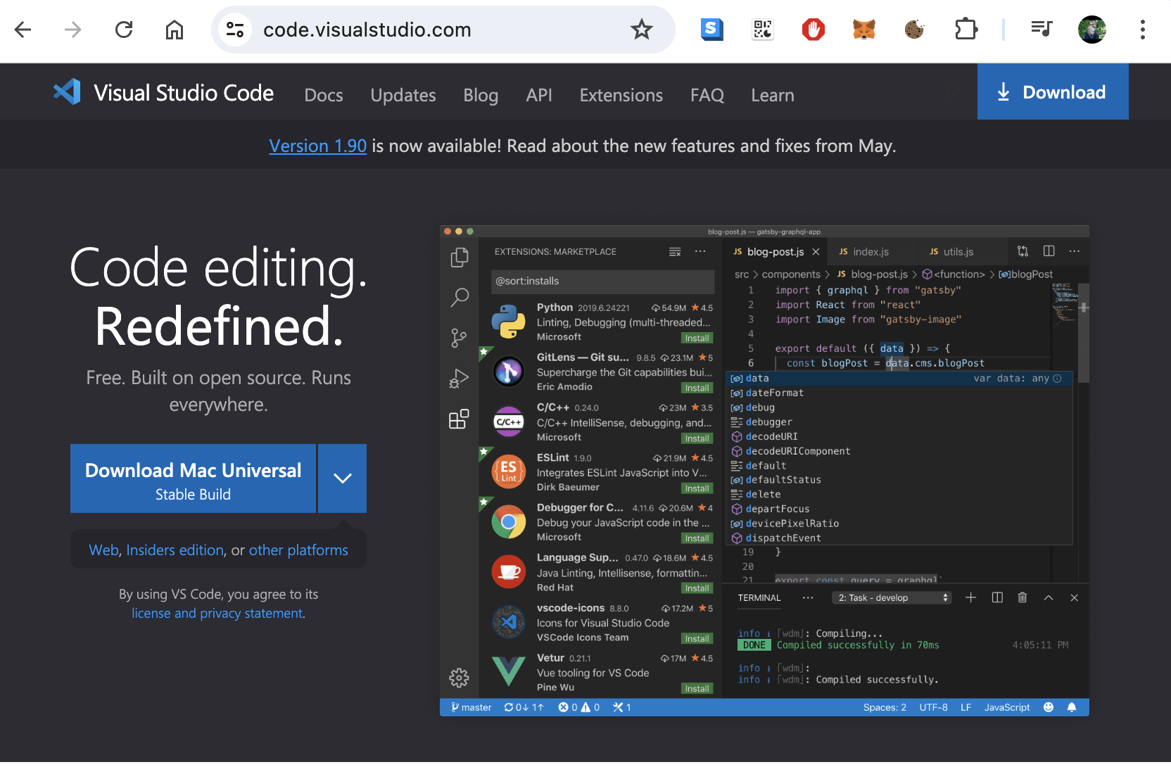
Nødvendigt software
For at kunne udvikle spil i Pygame skal vi have følgende software downloadet og installeret:
Python
VS Code (*)
(*) Man kan selvfølgelig også bruge et andet IDE - fx PyCharm - hvis man vil

Slide 9
installation af pygame

Slide 10
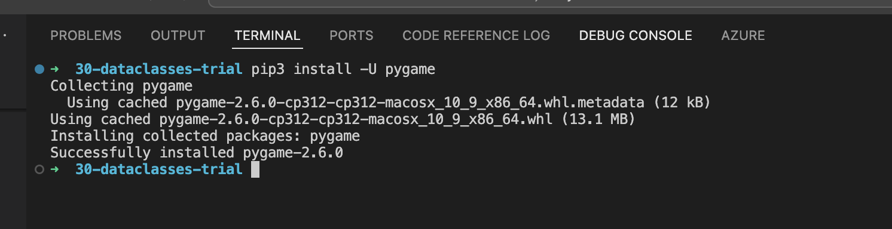
Installation af pygame
Du installerer Pygame sådan her:
Åbn en terminal
Indtast denne kommando (*):
pip3 install -U pygame
“-U” betyder bare, at du opgraderer pygame, hvis du allerede har det installeret
(*) hvis ikke denne kommando installerer Pygame, så bed lige en af de voksne om at hjælpe

Slide 11
Dit første spil

Slide 12
Programmering af spil
Ved programmering af spil i Pygame gennemgår man som oftest først disse steps:
Import + initialisering af Pygame
Definition af ens “Game Window”
Afvikling af ens “Game Loop”
Tjek af events i ens “Event Handler”

Slide 13
Step-01:
Import + initialisering af pygame

Slide 14
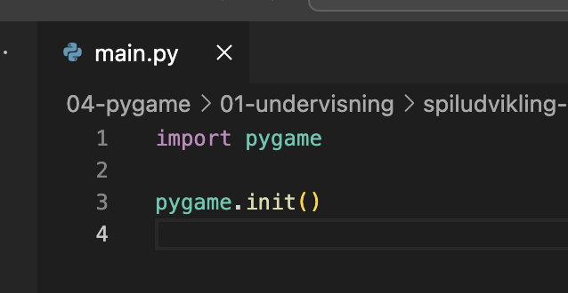
import + init af pygame
Når man med at lave et spil i Pygame, så gør man først følgende:
importerer ‘pygame’ modulet
kalder ‘init’ metoden på pygame modulet

Slide 15
Step-02:
Definition af “Game Window”

Slide 16
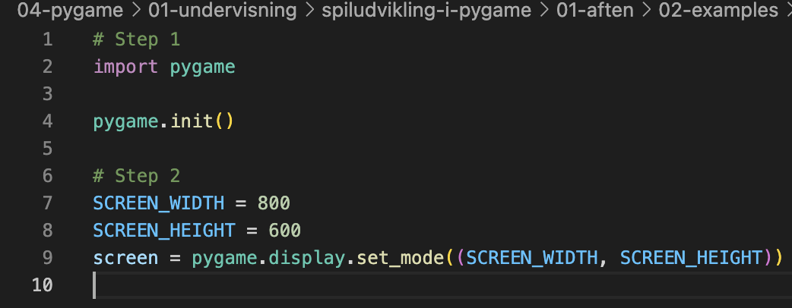
Definition af ens “Game Window”
Når man skal definere sit spils vindue (dvs. ens “Game Window”), så gør man ofte følgende:
Initialiserer konstanter af bredde og højde for ens vindue
Erklære en “screen” variabel, som initialiseres med et kald til “set_mode” metoden i “pygame.display” modulet
Og med det kan man faktisk køre sit spil (uden at der dog sker særligt meget andet end, at en sort skærm popper op og forsvinder lige så hurtigt igen ..)

Slide 17
Step-03:
Afvikling af “Game Loop”

Slide 18
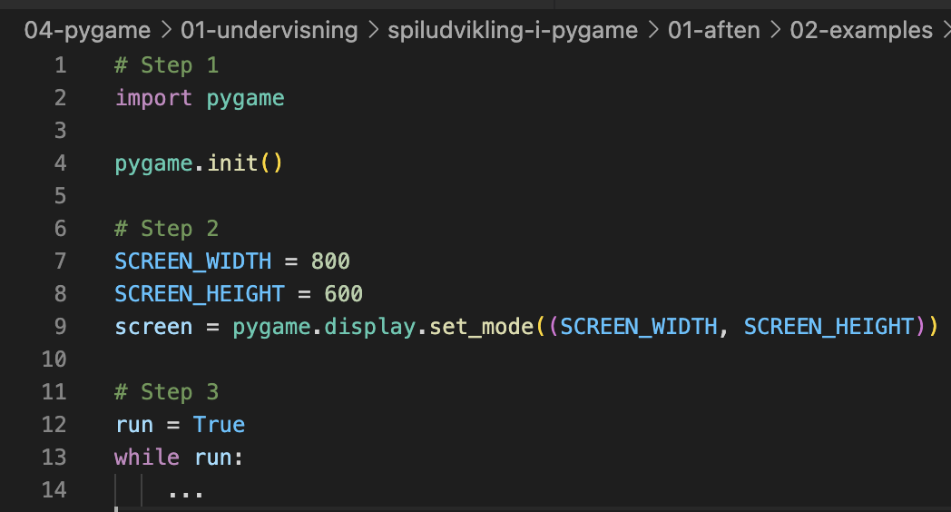
Afvikling af ens “Game Loop”
Afviklingen af ens “Game Loop” foretages ofte sådan her:
Initialiser en variabel (oftest kaldet “run”) til at være “True”
Lav et “while” som konstant tjekker, hvorvidt din “run” variabel er “True”
Det er dette loop som er dit “Game Loop”

Slide 19
Step-04:
Tjek for events i “Event handler”

Slide 20
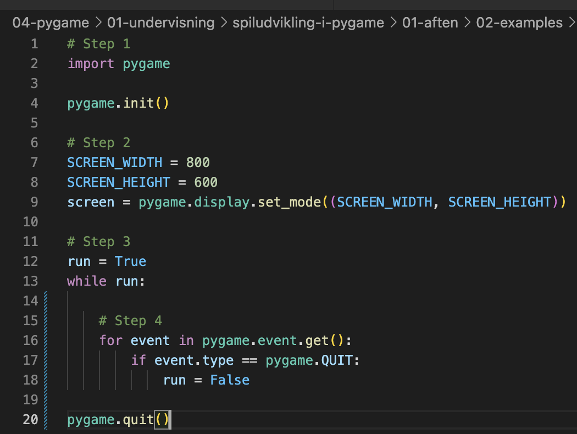
Tjek for events i “event handler”
For at tjekke for events gøres følgende:
Lav et “for loop” for hvert event via “get()” metoden i “pygame.event” modulet
Brug “if statements” til at tjekke de(t) events man er interesseret i
Til at starte med tjekker man som oftest blot for, hvorvidt “event.type” er lig med “pygame.QUIT”, så man ved, hvornår en spiller lukker ens spil, og dermed kan lukke spillet ordentligt

Slide 21
Eksekver dit spil

Slide 22
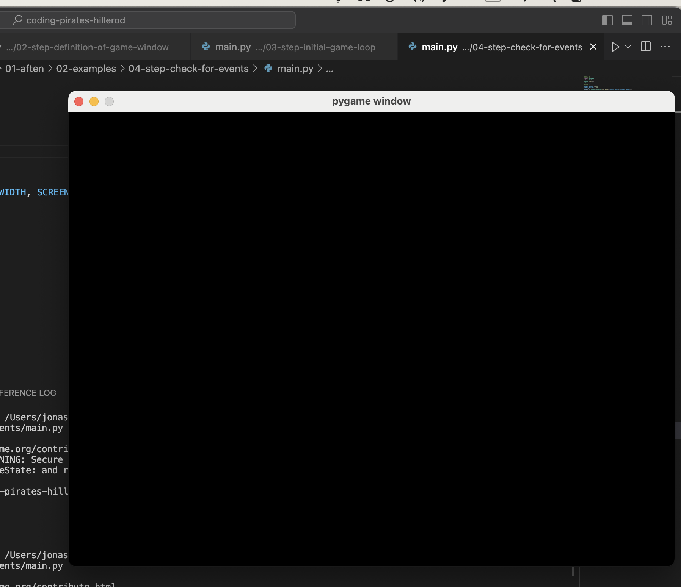
Eksekver dit spil
For at eksekvere dit spil skal du blot:
Trykke på “play” ikonet oppe i højre hjørne i VS Code
Se dit “episke” spil komme til live på din skærm
Det er et “sygt vildt” spil!! Så “watch out Fortnite ..” 🤪🤪😅

Slide 23
Exercise-01:
Kod dit eget spil fra bunden af

Slide 24
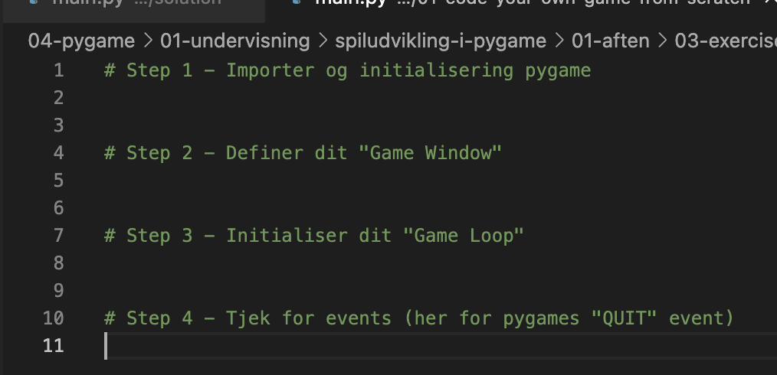
Opgave #1: kod dit eget spil
Hjælp til at kode dit eget spil:
Under folderen “03-exercises” findes en mappe kaldet “01-code-your-game-from-scratch”
I denne mappe ligger der en “main.py” med kommentarer om, hvordan du via de foregående steps koder dit eget spil
Kod dit eget spil vhja. denne fil
Note: Hvis du går i stå, så findes der i denne mappe og en “solution” mappe, hvori du kan se løsningen på opgaven

Slide 25
Tak for i aften!

